Slide 1
國立政治大學
電子公文系統
單位登記桌/主管
教育訓練
講師:陳慧娉

Slide 2
系統登入方式
1..建議使用Chorme瀏覽器

Slide 3
分文及系統管理
簡報大網
公文修訂作業
核判作業
常見問答

Slide 4




分文及系統管理
系統管理
公布欄轉發
來文待分文
紙本流程
單位發文
改分申請
1

Slide 5
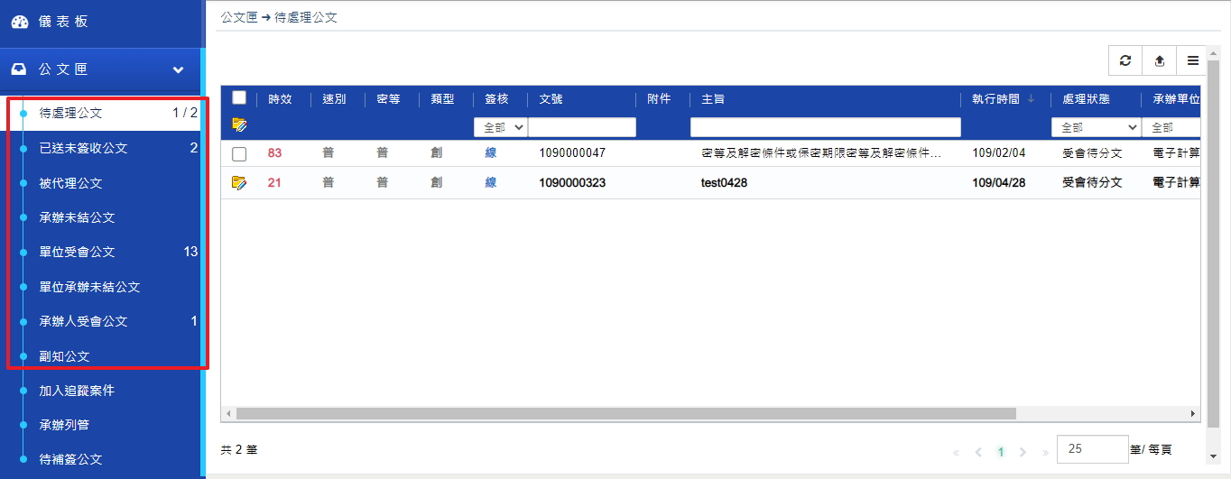
單位登記桌公文夾

Slide 6
登記桌作業流程
主管
承辦人
分文
總收來文
分文
單位登記桌
分文
承辦人
退回總收文
改分申請
抽回
受會公文
送會

Slide 7
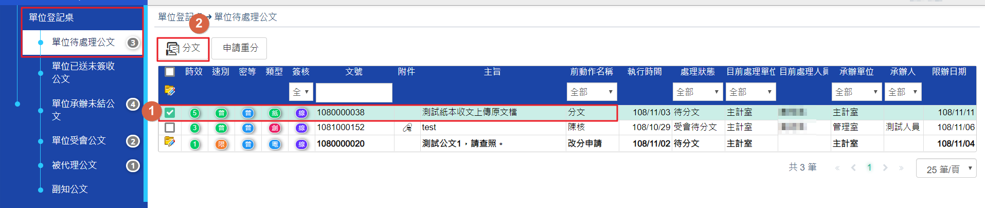
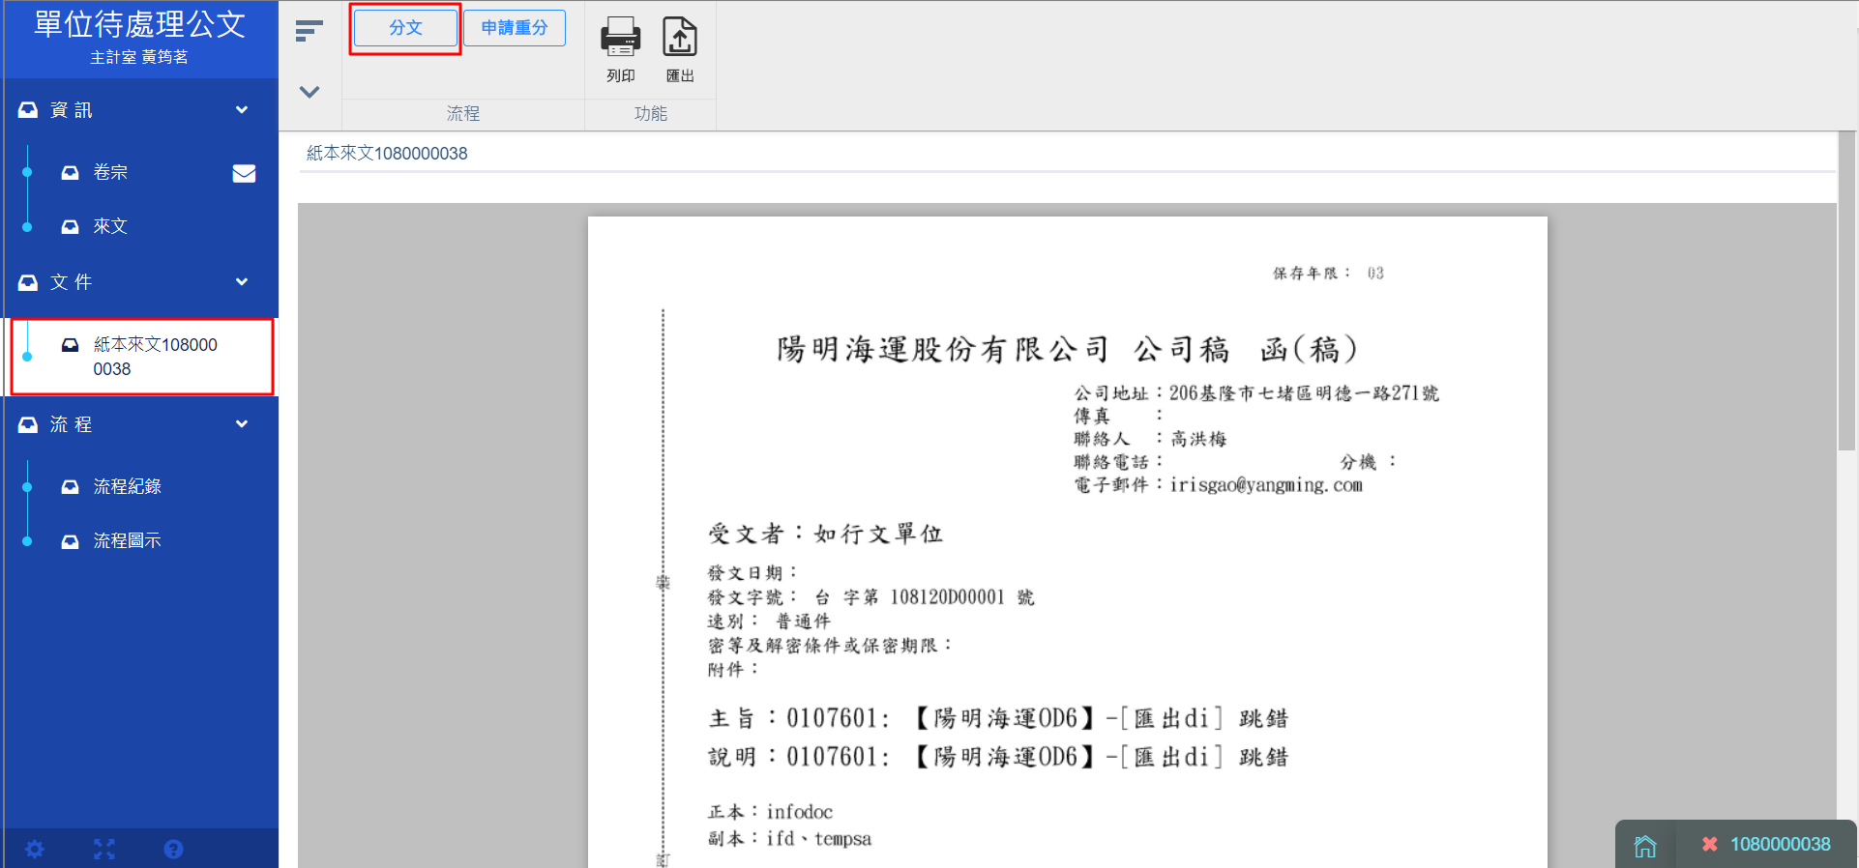
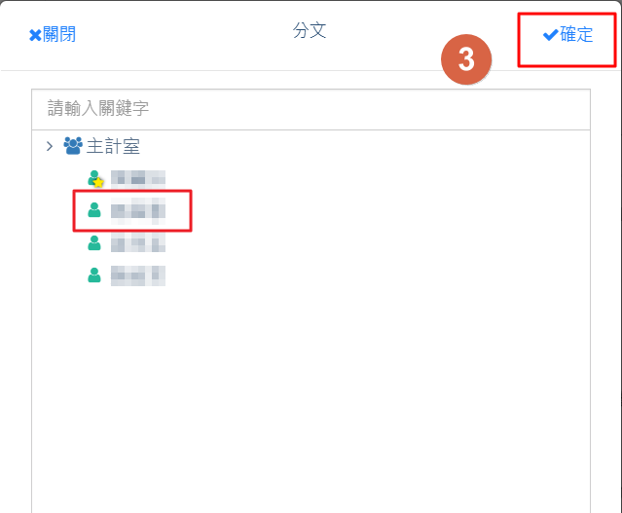
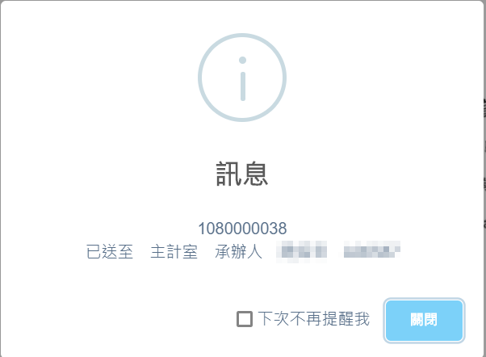

來文待分文-分文
下一關未簽收前，可於「已送未收」
抽回
可於清單列複選批次分文
或開啟公文進行分文
點左上標籤或 圖示可快速返回首頁
指定至單位登記桌或承辦人

Slide 8
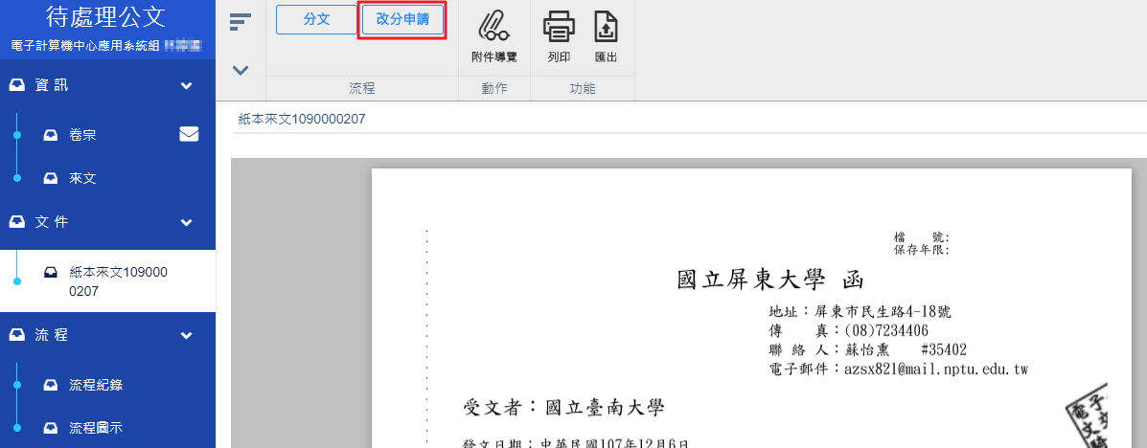
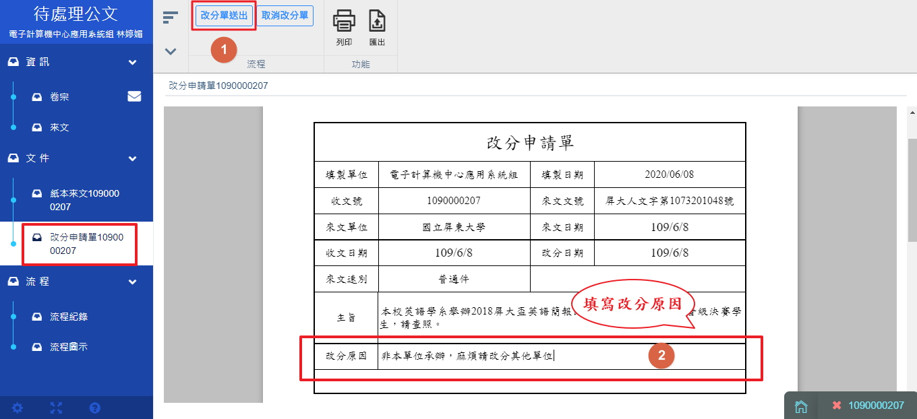
來文待分文-改分申請

Slide 9
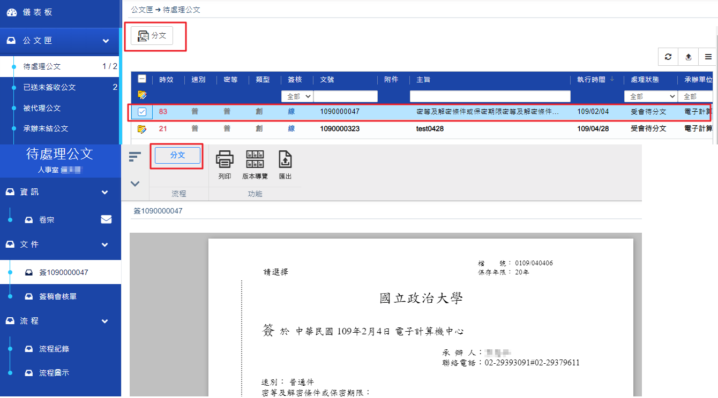
受會待分文

Slide 10
紙本公文流程
承辦人
一級單位登記桌
國立政治大學單位登記桌
送件
送件
決行
決行
送回承辦人
送回承辦人
註記決行
列管
校文送
列管人員列管

Slide 11
紙本公文流程
承辦人
一級單位登記桌
受會單位一級單位登記桌
送件
送件
送件
分文
送回承辦人
受會單位承辦人

Slide 12
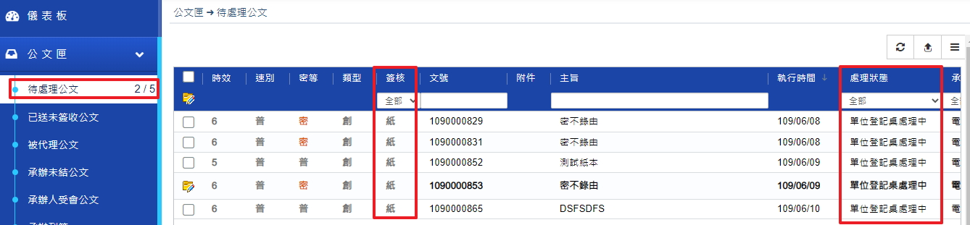
紙本公文-決行註記

Slide 13
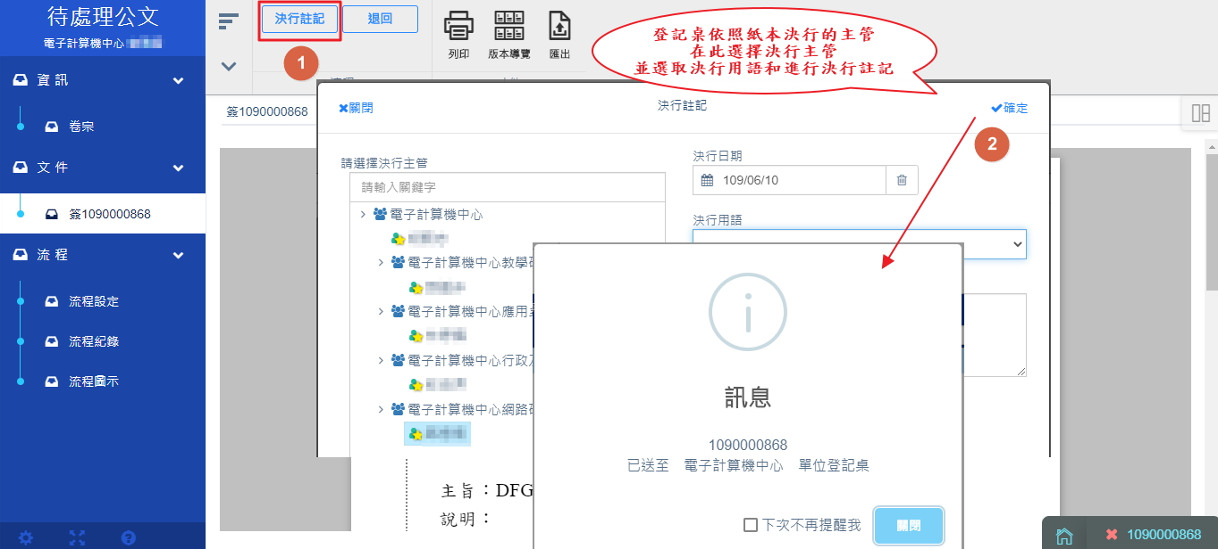
紙本公文-決行註記

Slide 14
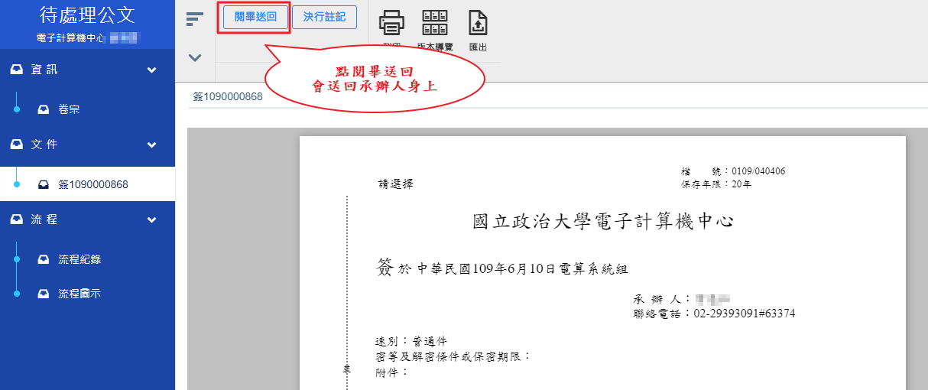
紙本公文-決行註記

Slide 15
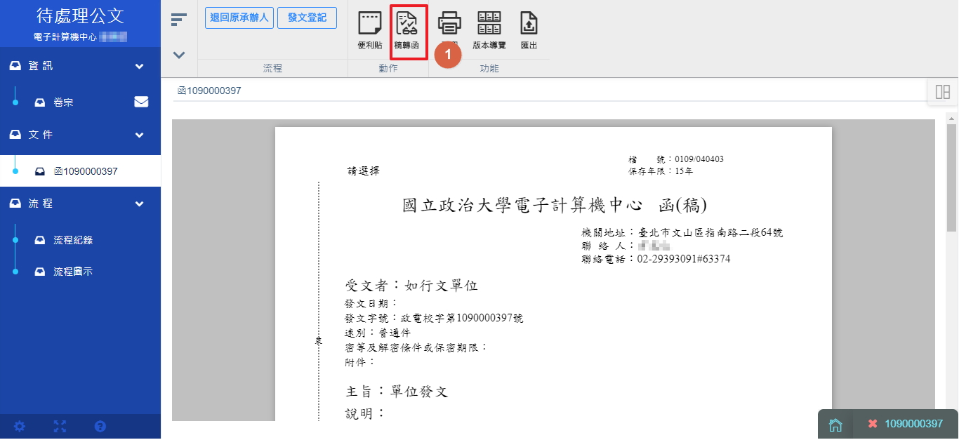
單位發文-稿轉函

Slide 16
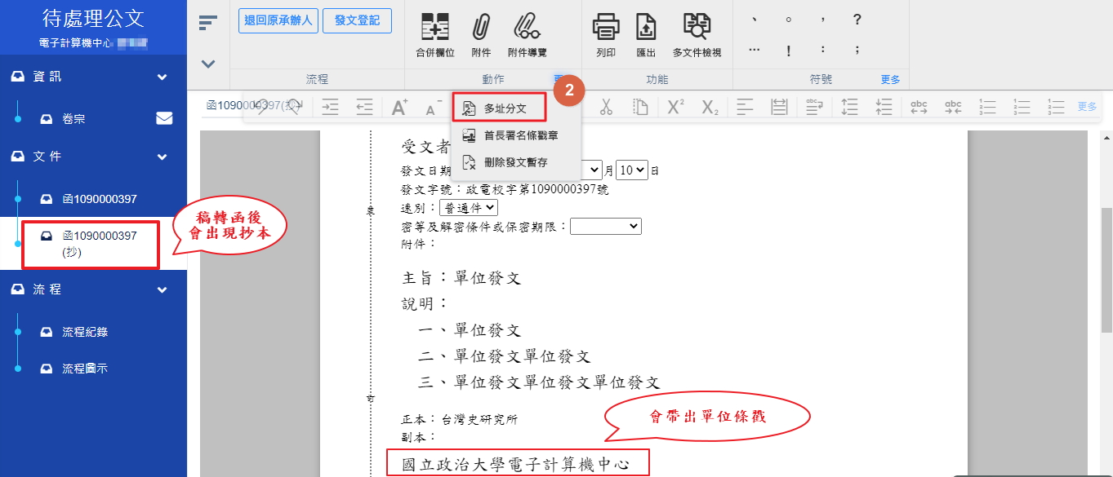
單位發文—多址分文

Slide 17
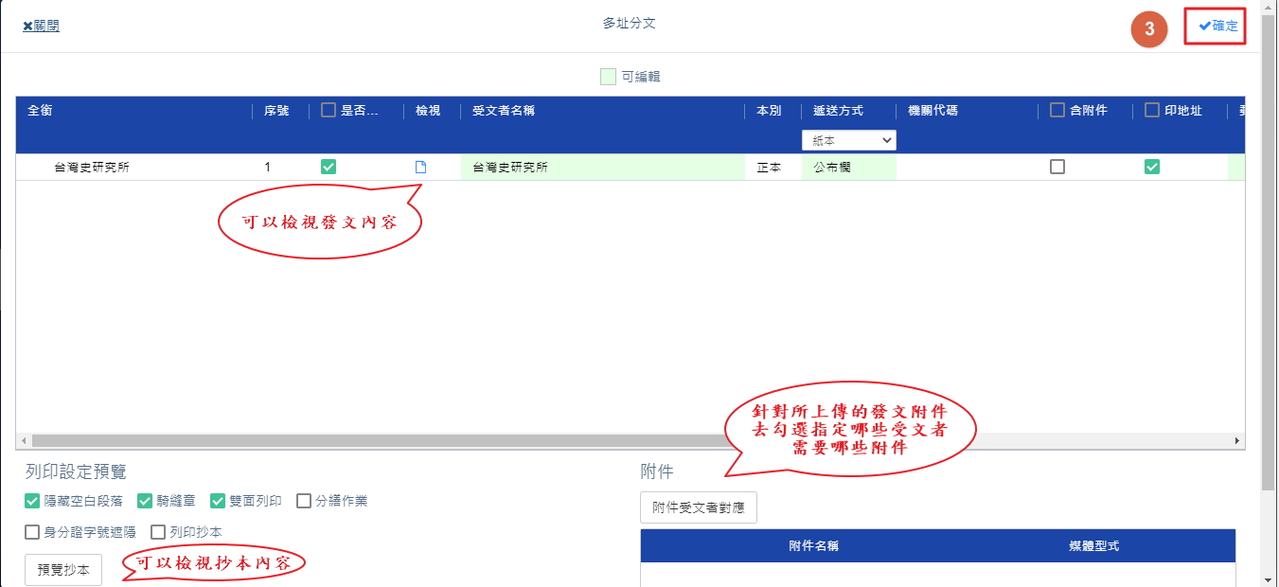
單位發文—多址分文

Slide 18
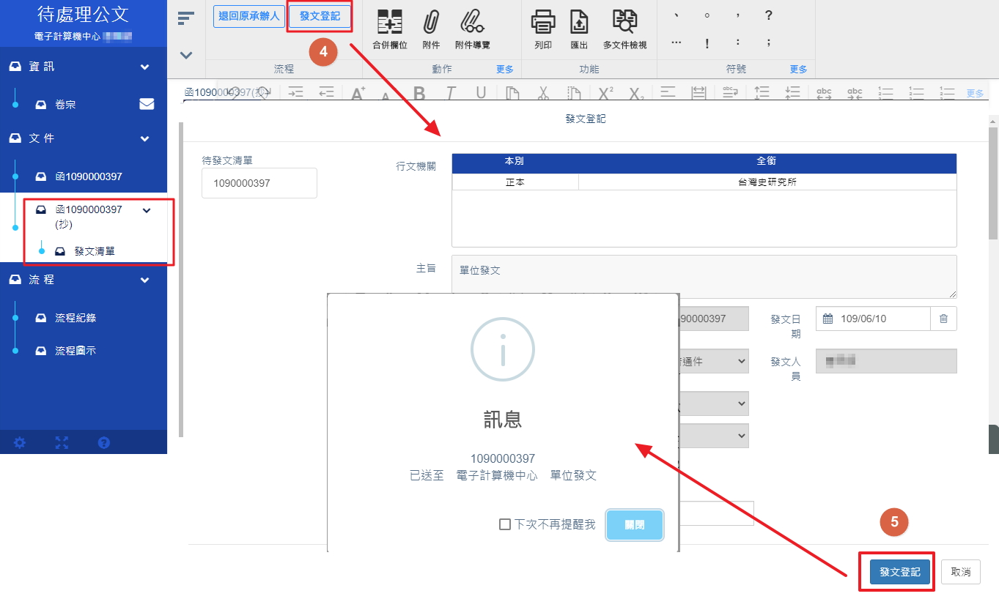
單位發文—發文登記

Slide 19
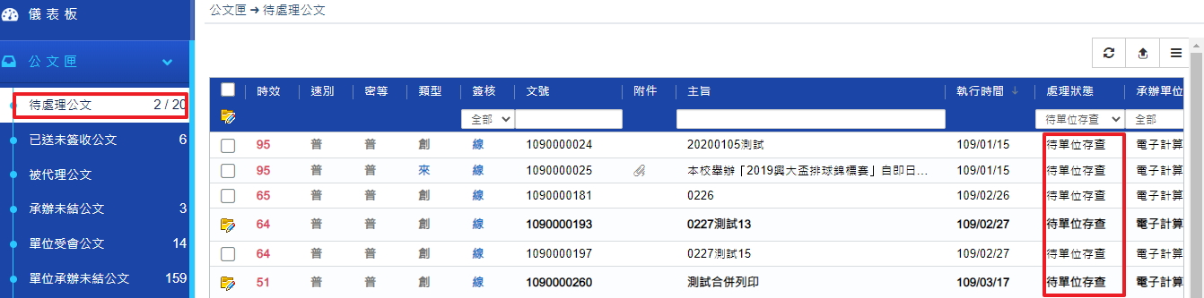
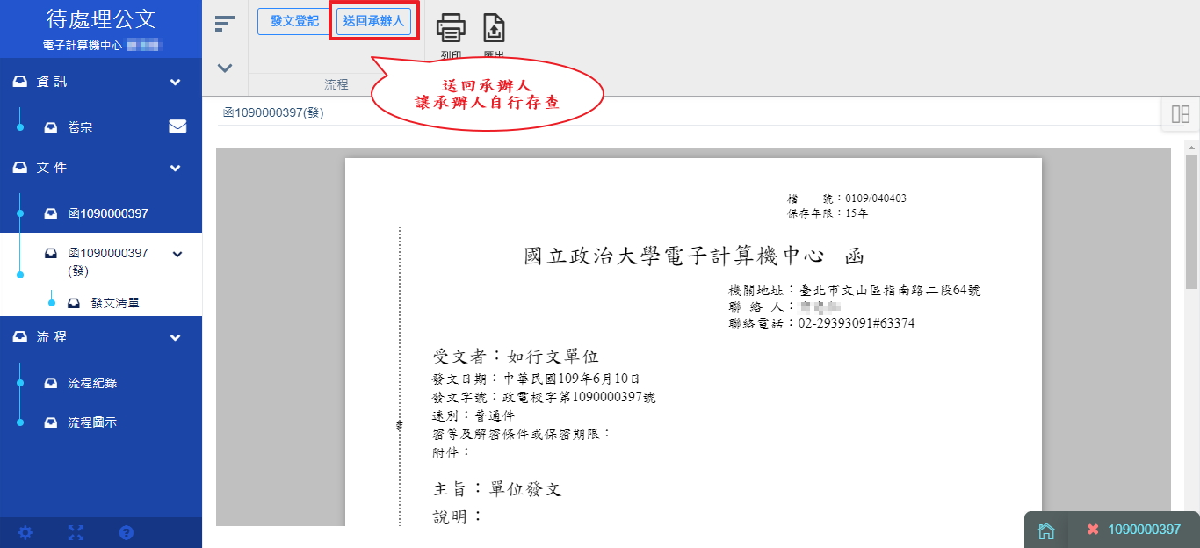
單位發文—送回承辦人存查

Slide 20
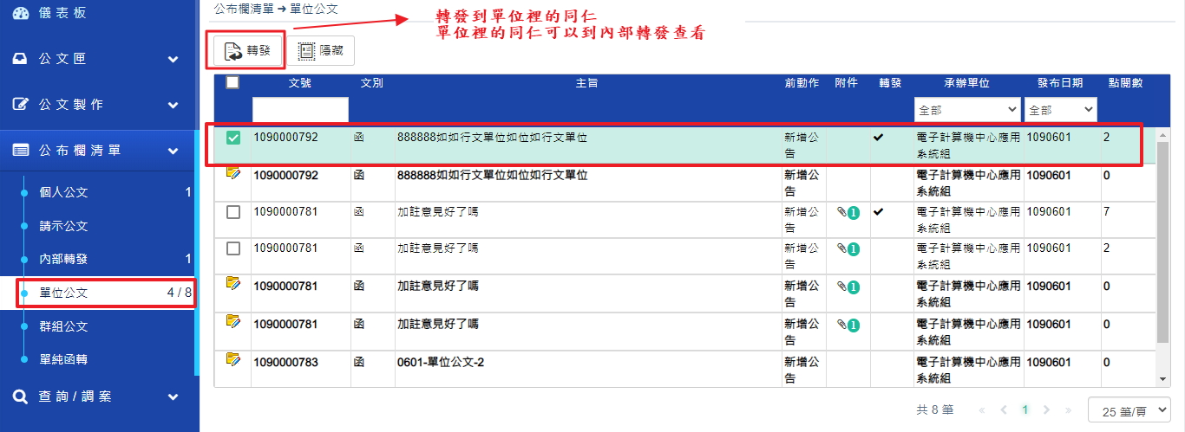
公布欄轉發

Slide 21
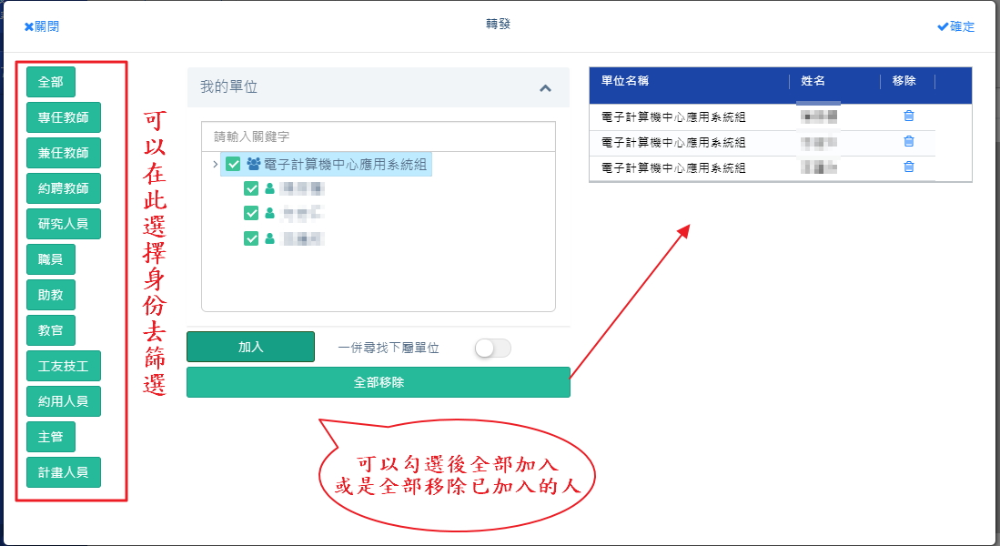
公布欄轉發

Slide 22
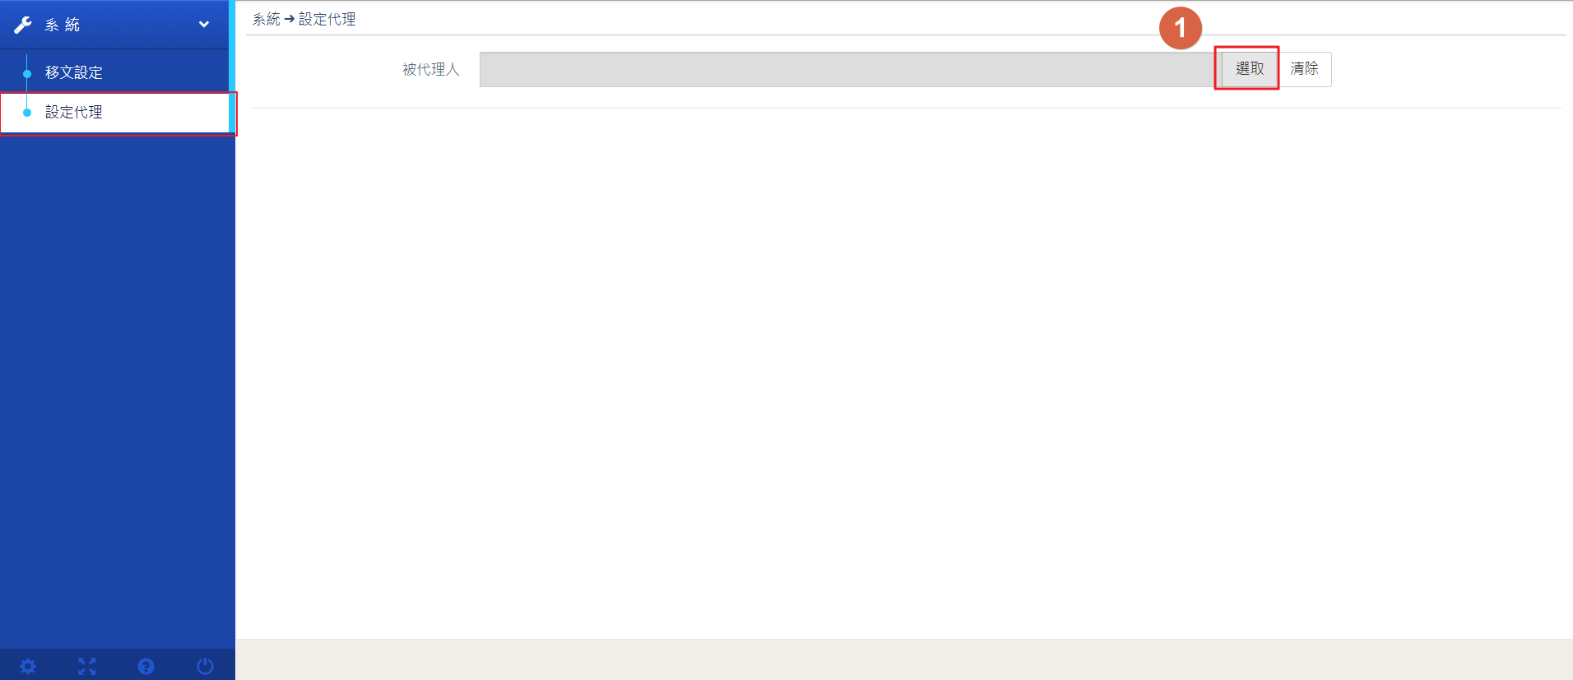
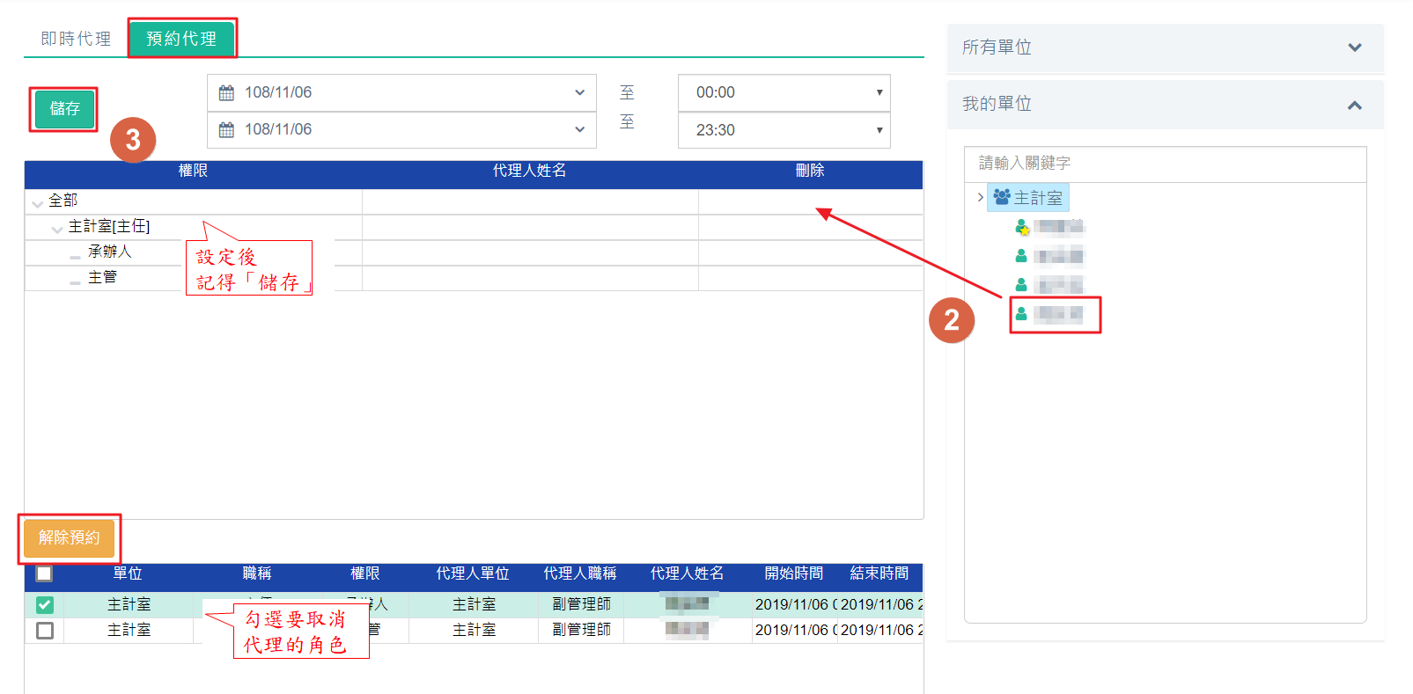
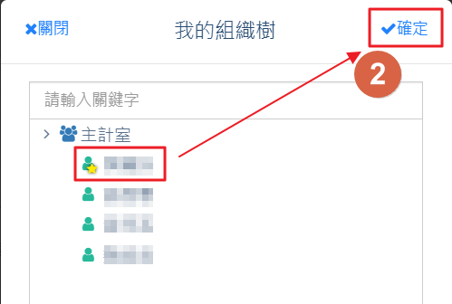
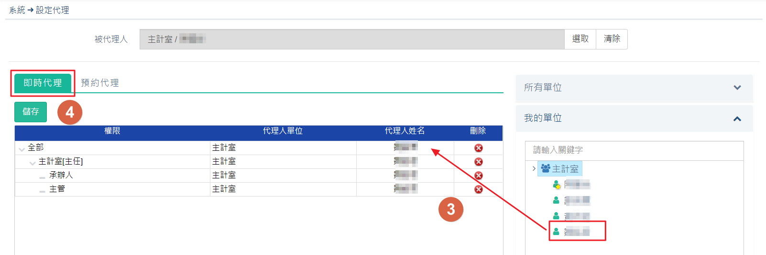
系統管理-設定代理

Slide 23
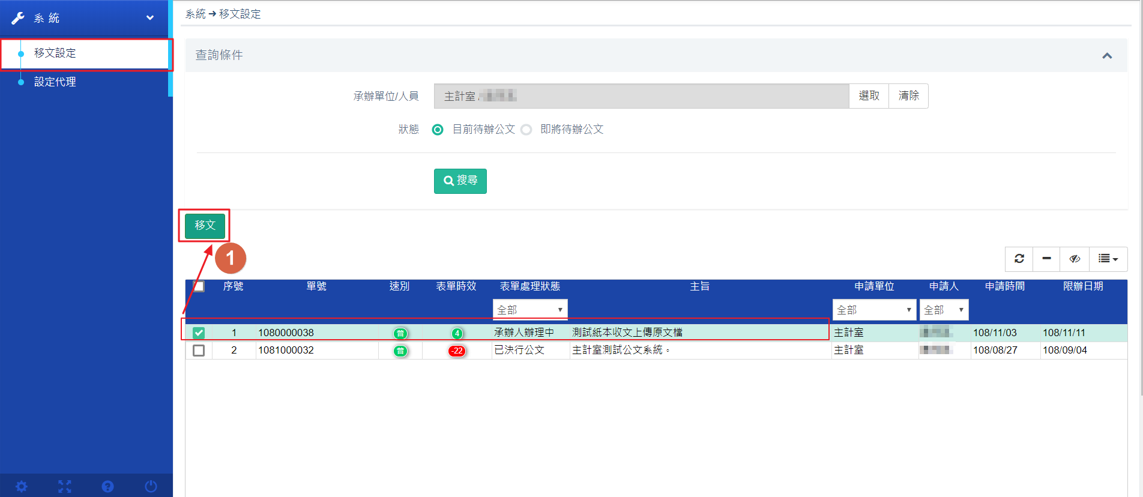
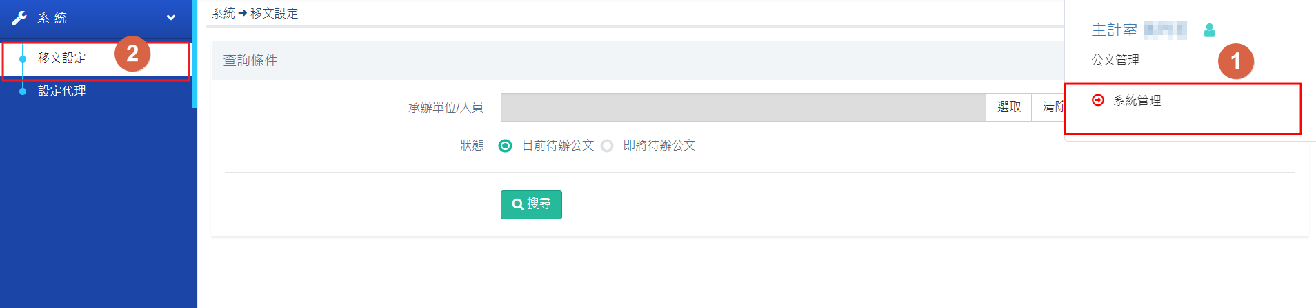


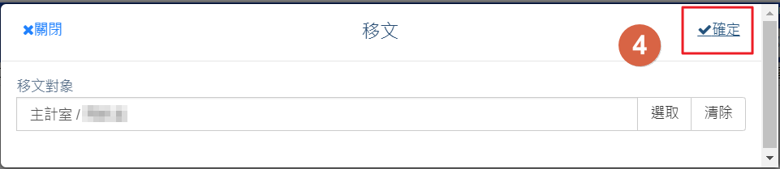
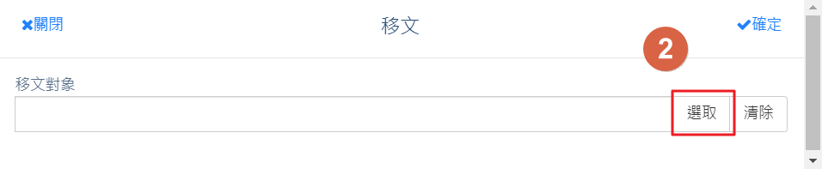
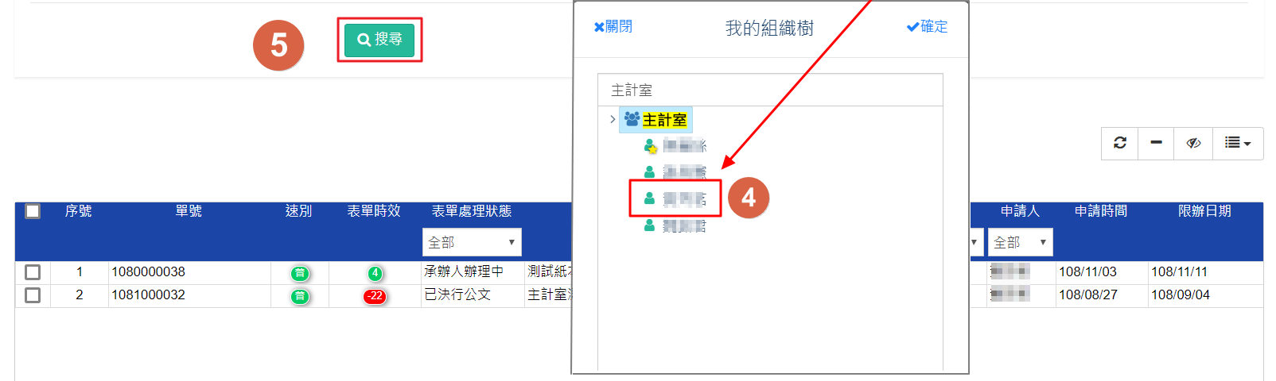

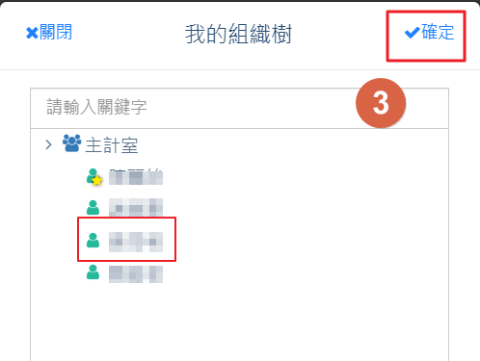
系統管理-移文設定
切換至移文設定，
搜尋要移文的公文
勾選公文後，選擇續辦對象。

Slide 24
公文修訂作業
主管追蹤修訂
詞庫及便利貼
清稿預覽
版本導覽
多文件檢視
附件管理
2

Slide 25
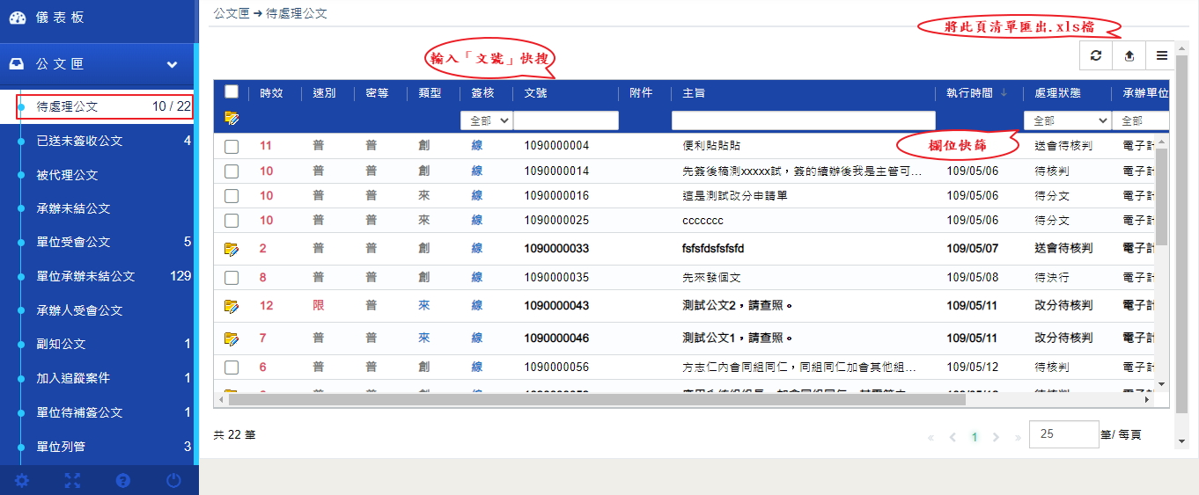
待處理公文夾

Slide 26
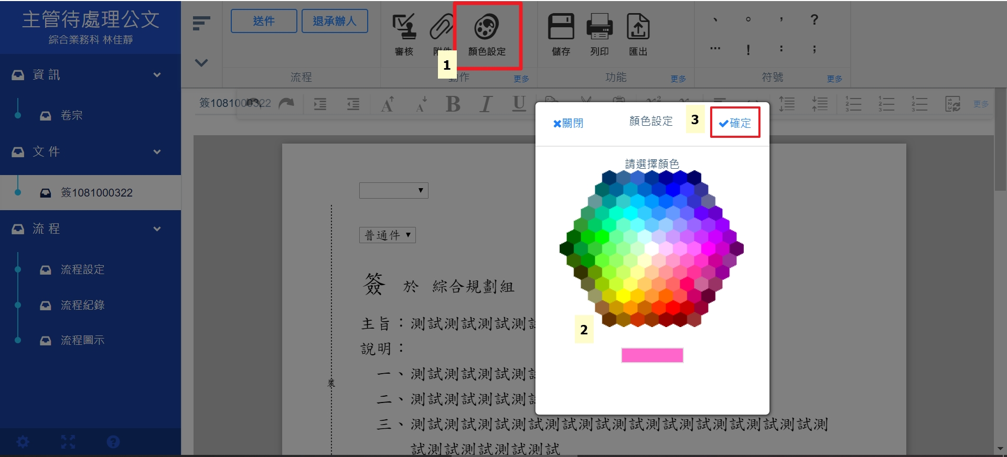
公文修訂作業-主管追蹤修訂
選擇[修訂筆跡]的顏色設定
文面內容增修

Slide 27
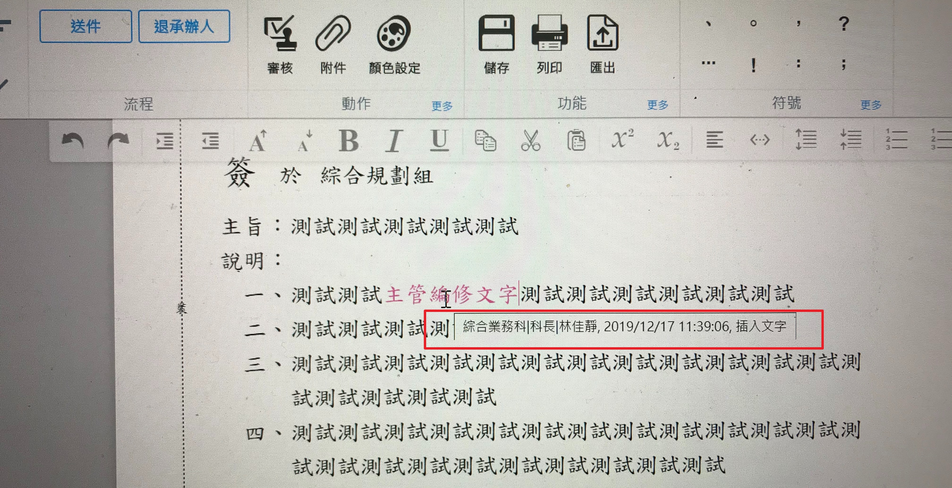
公文修訂作業-主管追蹤修訂
追蹤修訂

Slide 28
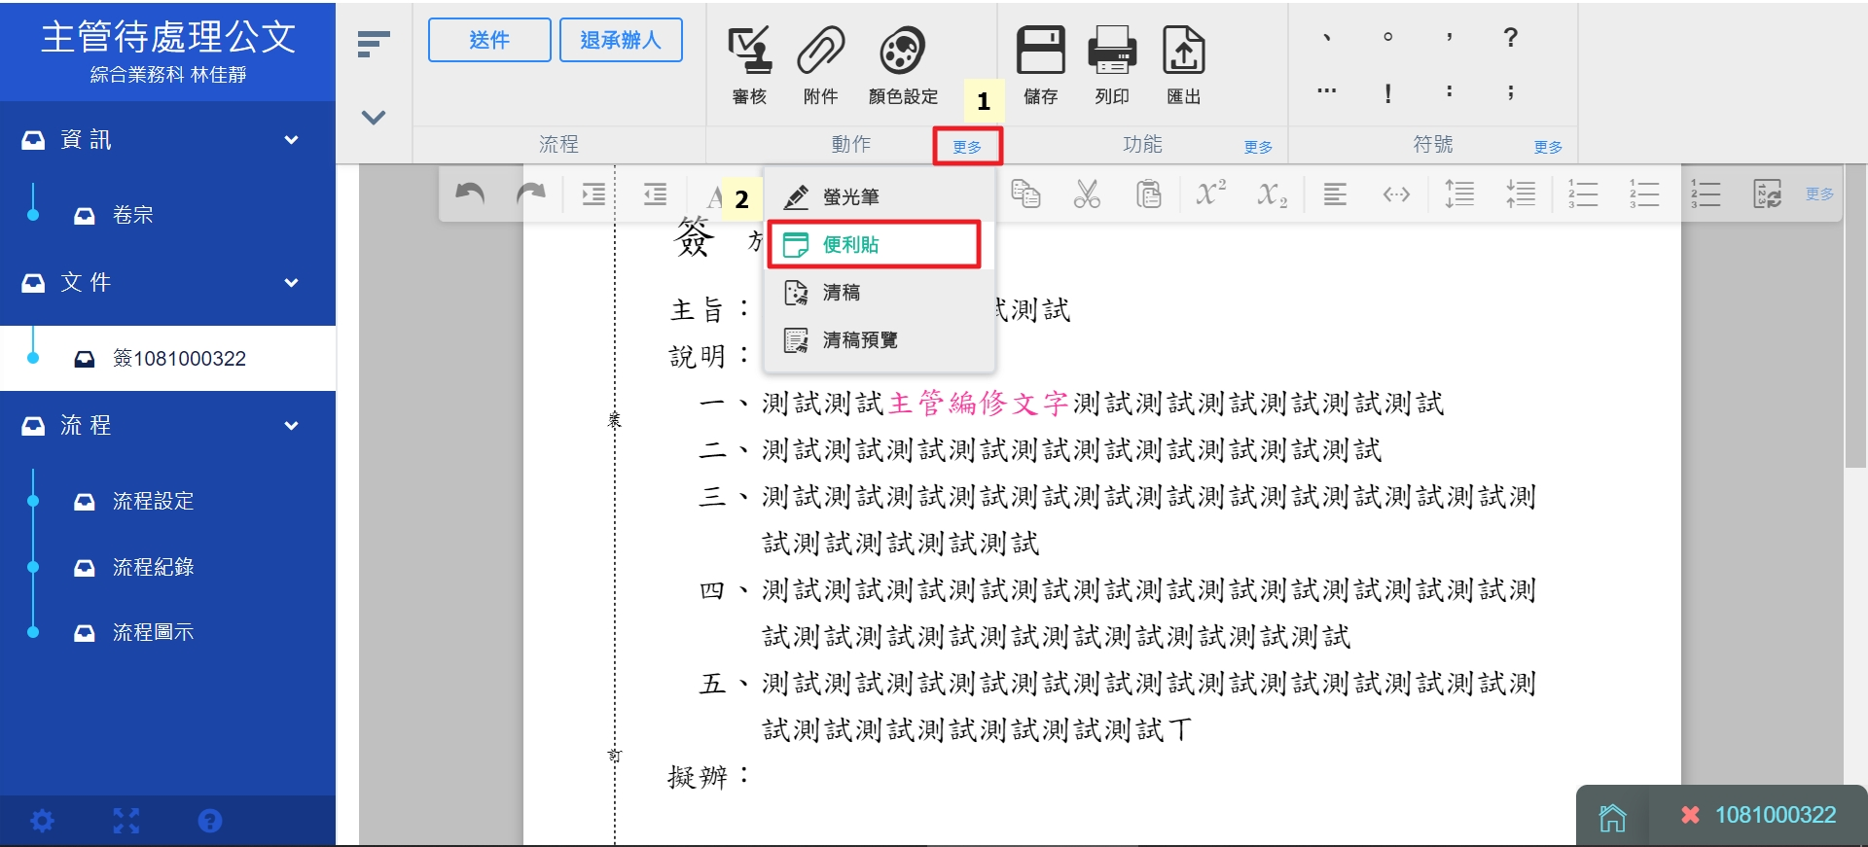
公文修訂作業-詞庫及便利貼

Slide 29
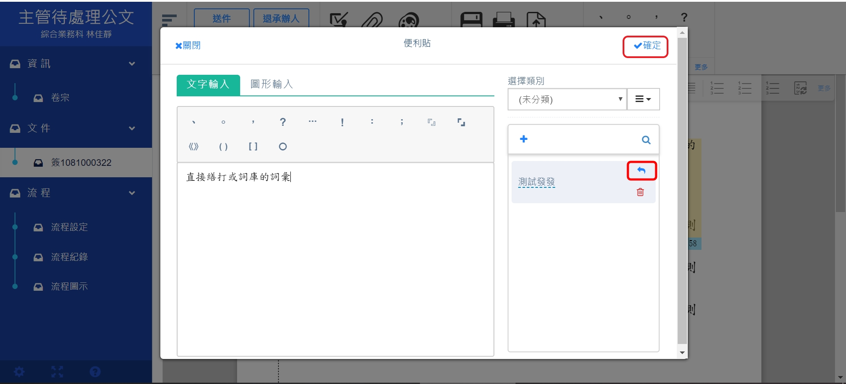
公文修訂作業-詞庫及便利貼

Slide 30
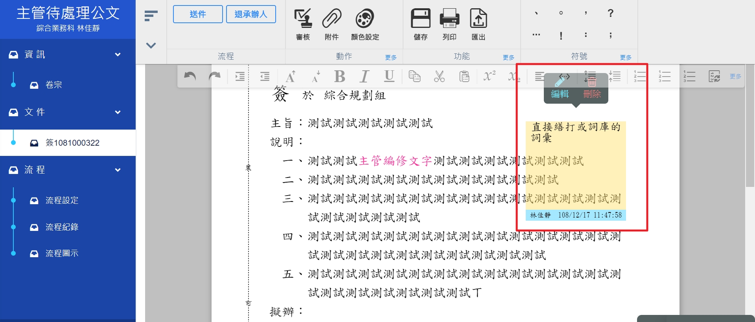
公文修訂作業-詞庫及便利貼

Slide 31
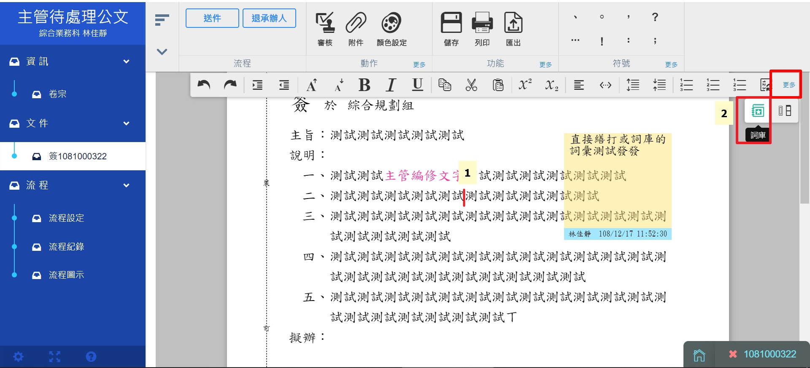
公文修訂作業-詞庫及便利貼
點擊要插入詞庫的位置

Slide 32
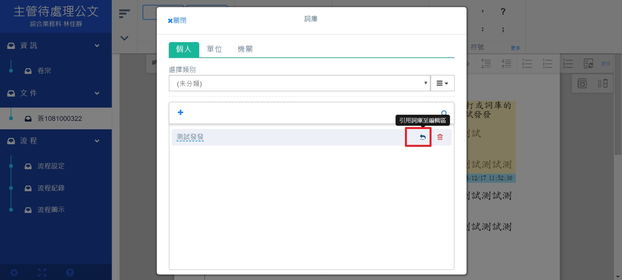
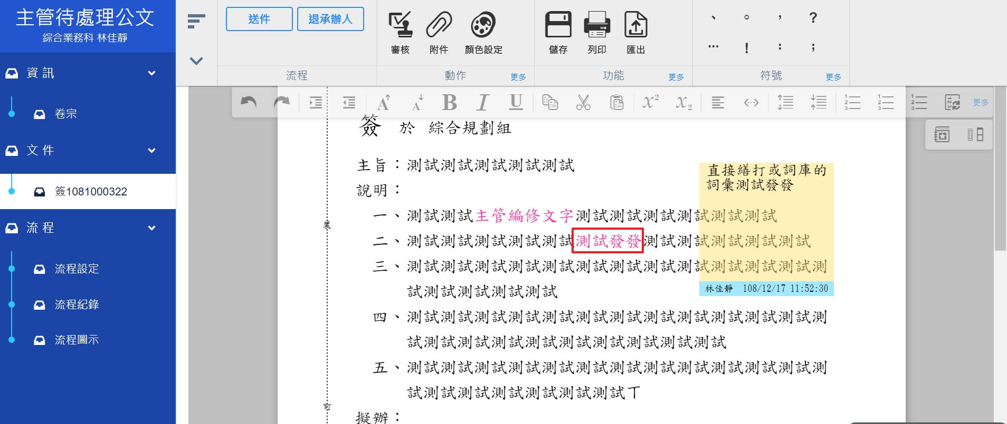
公文修訂作業-詞庫及便利貼
在詞庫內進行引用
插入後的文字

Slide 33
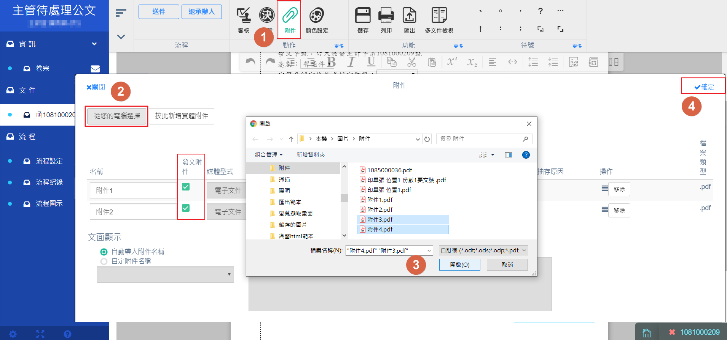
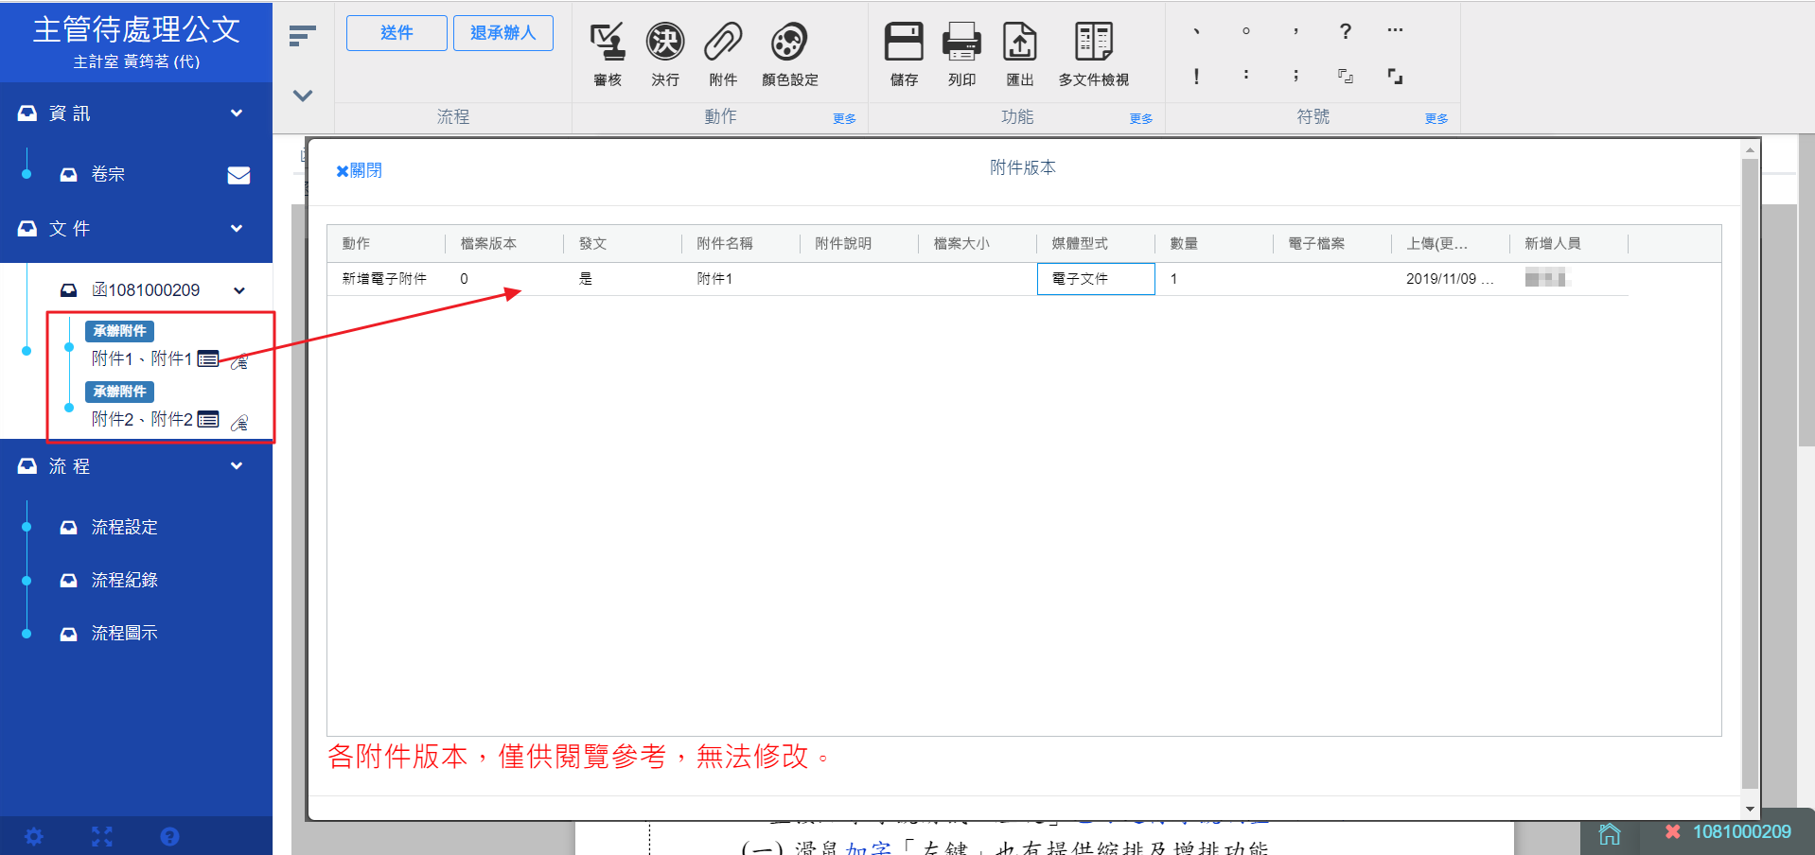
公文修訂作業-附件管理

Slide 34
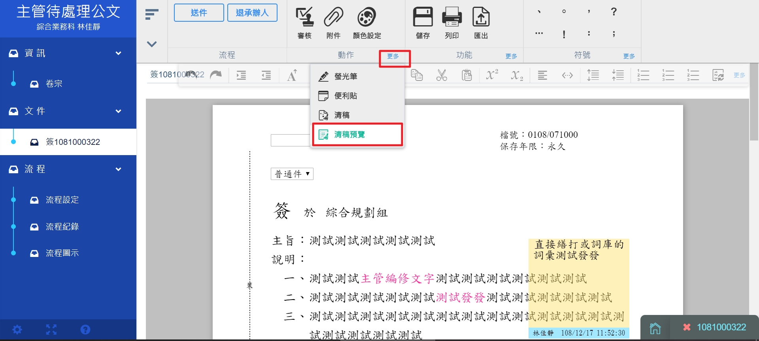
公文修訂作業-清稿預覽
預覽已彙整至稿面中的修訂文字

Slide 35
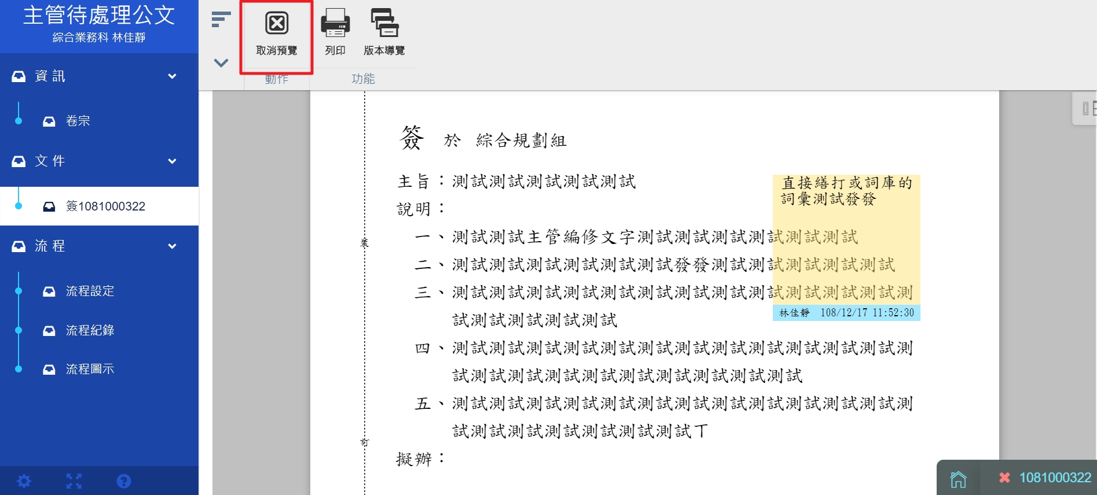
公文修訂作業-清稿預覽
預覽後，可取消預覽即回復修訂的狀態

Slide 36
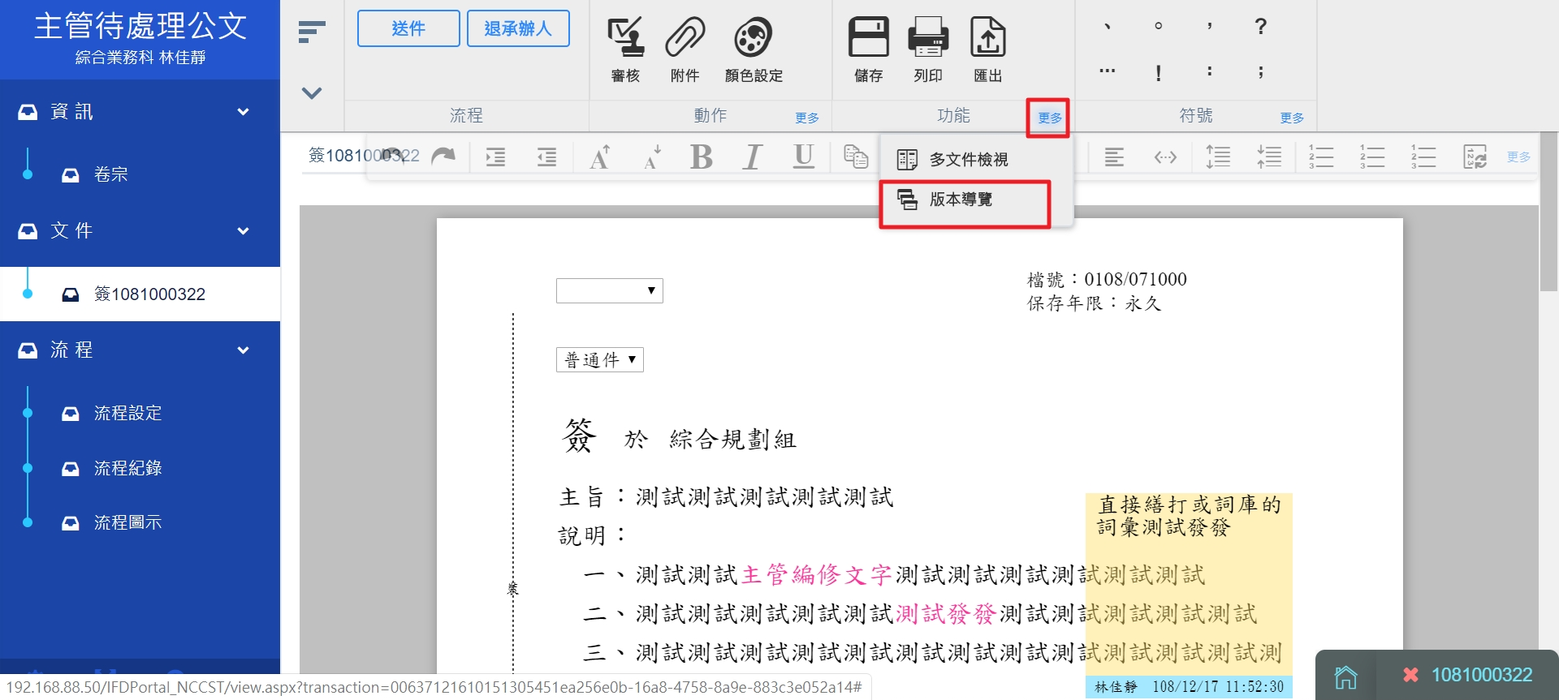
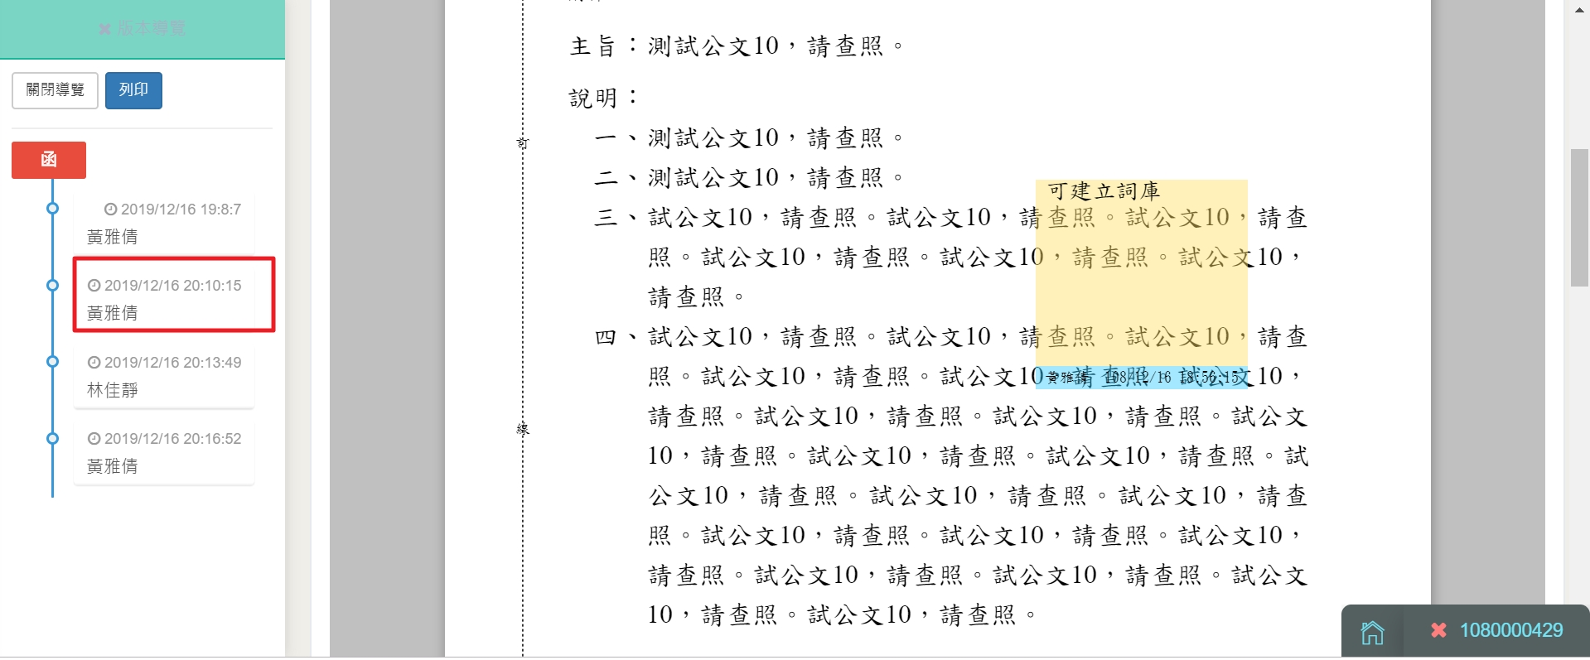
公文修訂作業-版本導覽

Slide 37
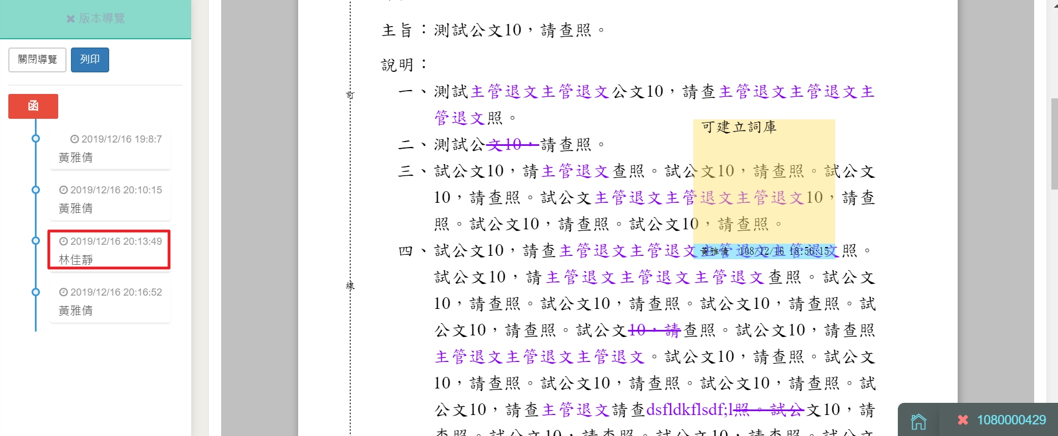
公文修訂作業-版本導覽

Slide 38
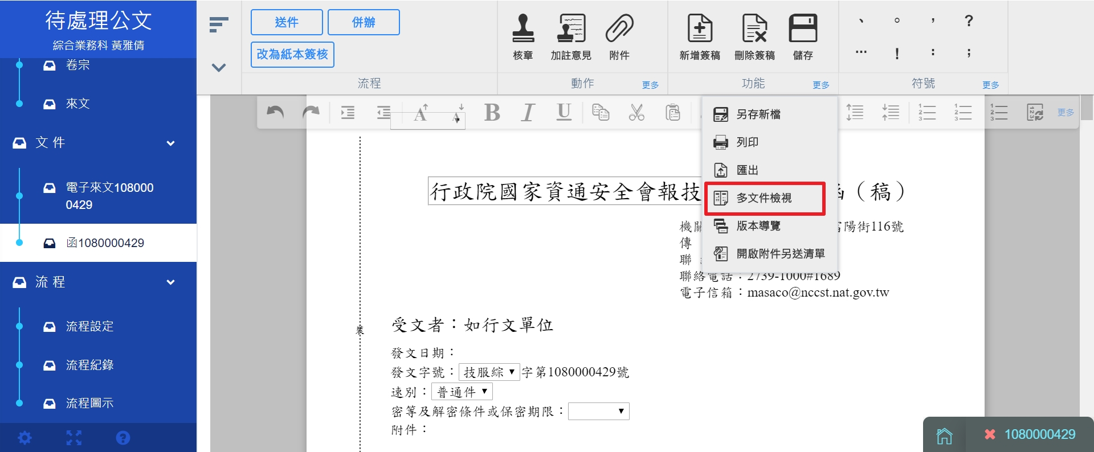
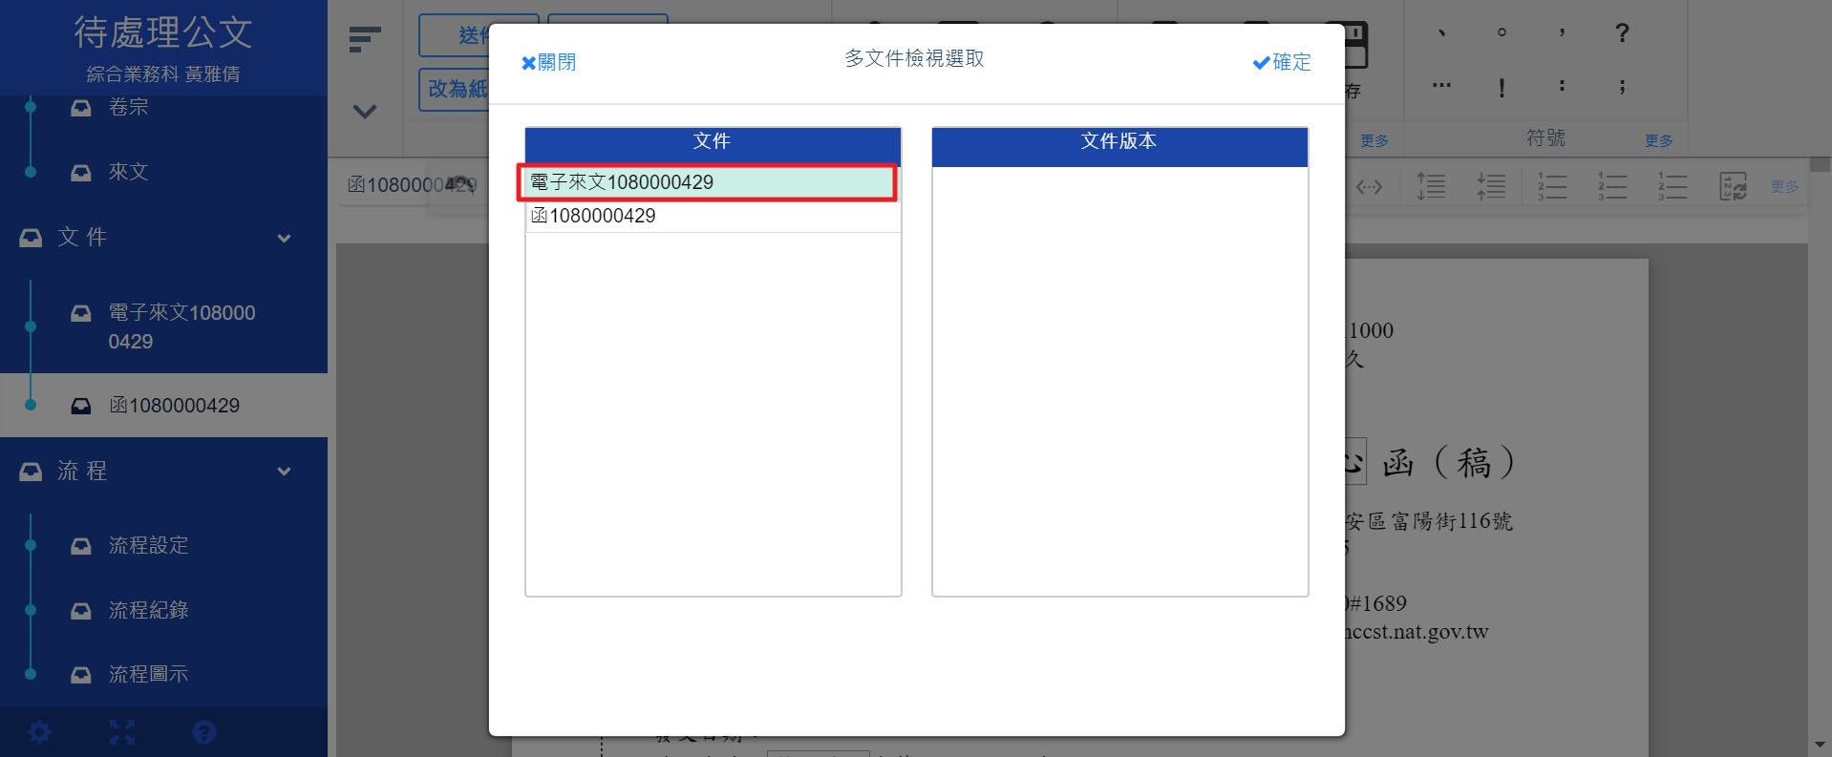
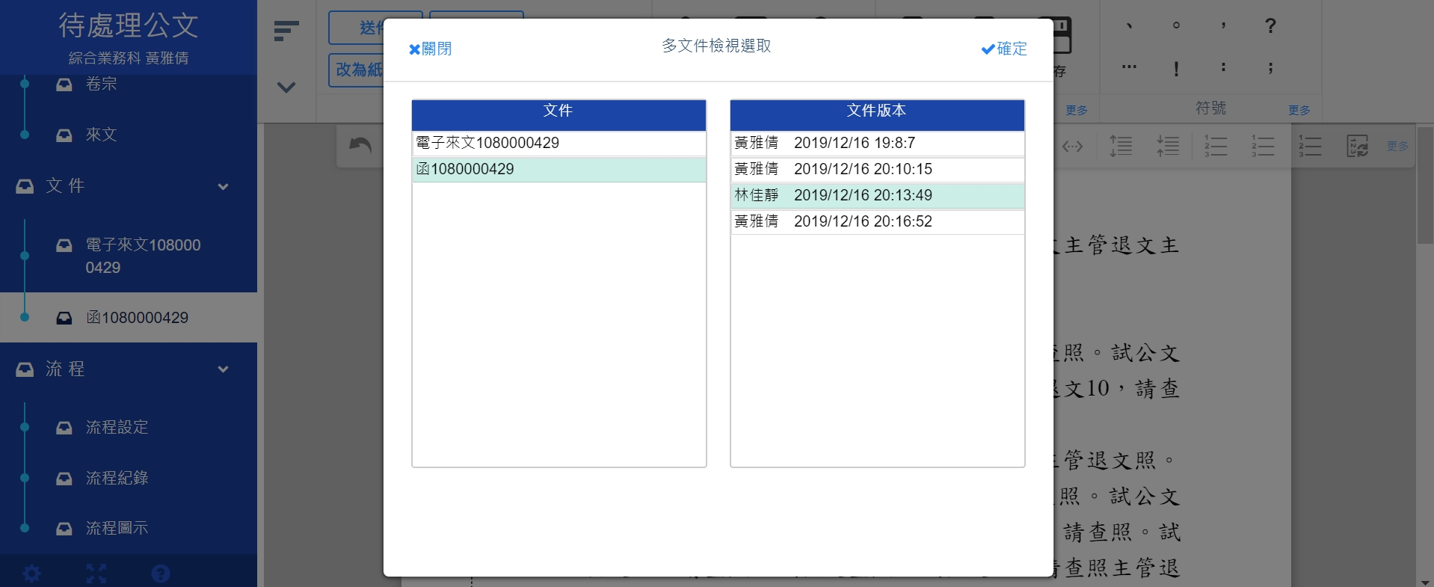
多文件檢視

Slide 39
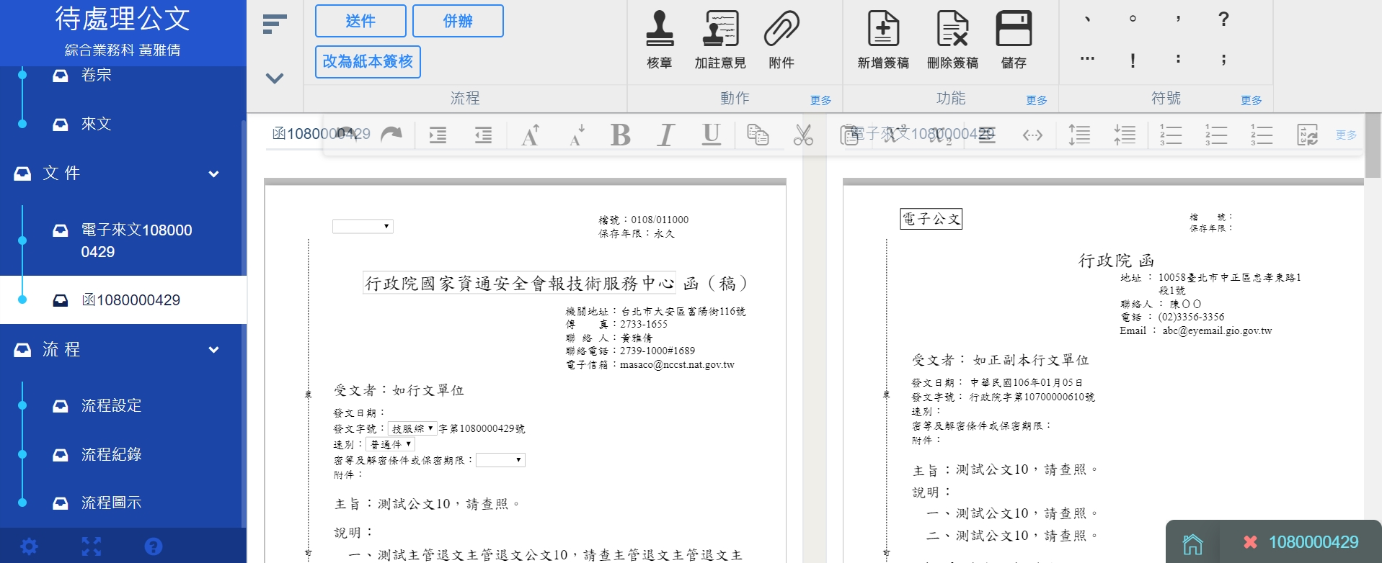
多文件檢視
函稿
來文
點擊本文節點則解除[多文件檢視]

Slide 40
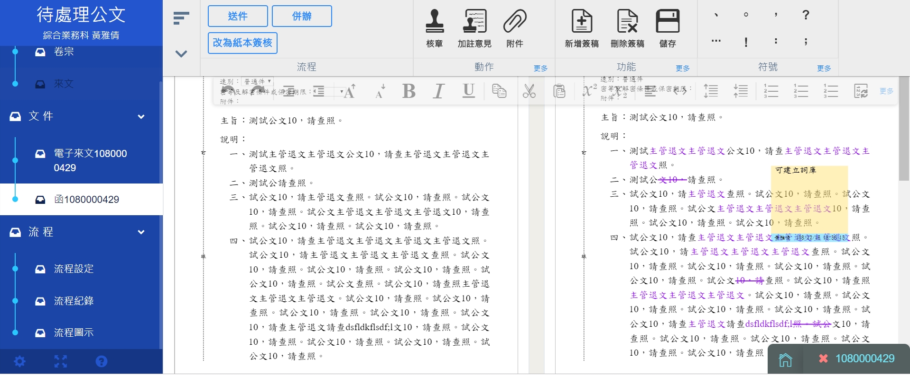
多文件檢視

Slide 41
核判作業
改分待核判
決行、授權待判、會畢回本單位決行
退回、會畢待核判
加入追蹤
審核及批示、代行、
單位待補簽
3

Slide 42

改分待核判

Slide 43

核章-審核

Slide 44

代行(1/3)
點選代行章，提前結束單位內流程

Slide 45


代行(2/3)

Slide 46

代行(3/3)

Slide 47

單位文決行

Slide 48

校文—會畢回本單位決行(1/3)

Slide 49

校文—會畢回本單位決行(2/3)

Slide 50

校文—會畢回本單位決行(3/3)

Slide 51

校文--決行/授權待判

Slide 52

流程設定—加會

Slide 53

流程設定

Slide 54

退承辦人

Slide 55

退回任意關卡

Slide 56

分會一級單位內不同單位(1/2)

Slide 57

分會一級單位內不同單位(2/2)

Slide 58

會辦(1/6)

Slide 59

會辦—退受會承辦人(2/6)

Slide 60
會辦—退回原承辦人(3/6)

Slide 61

會辦—退回原承辦人(4/6)

Slide 62
會辦—取消會辦(5/6)

Slide 63

會辦—取消會辦(6/6)

Slide 64

會辦

Slide 65

會辦-會畢代行

Slide 66

會辦附件

Slide 67

加入追蹤

Slide 68

單位待補簽

Slide 69


單位列管公文夾

Slide 70
常見問答
為何在工具列找不到核章功能?
紙本簽核公文，無核章工具，請直接在紙本公文簽核。
若承辦人呈上的電子附件有誤，如何處理?
可退回承辦人重新修訂，或主管下載修改完成後再次上傳
原單位公文需要再加會其他單位，如何幫承辦人設定?
請於「流程設定」的會辦設定進行拉選單位後再確認陳核流程。
公文會畢後如何查詢受會公文至公文出單位。
可於「單位受會公文」，找到此筆公文直到公文出單位。
公文未收到紙本，是否可以在系統簽收?
不建議提早簽收，請先開啟「流程圖示」檢視流程，確認紙本運送在途狀態。

Slide 71
常見問答(1/2)
公文分錯承辦人，如何重分?
請至「單位已送未收公文」抽回，重新分文。
請「退回原承辦人」或「取消會辦」流程將繼續向下進行。
呈上，受會分文錯誤而承辦人已簽收，如何處理。
收到不屬本單位業務相關之受會公文，如何處理?
請承辦人進行「申請重分」，並填入理由即可，即可退回單位登記桌。
單位內有同仁臨時請假又有趕辦公文如何處理?
收到非本單位承辦之來文如何退回?
可將公文退回總收文。(重分理由可於「流程紀錄」檢視)
請至系統管理/設定代理，進行「即時代理」設定給職務代理人。
呈上，「退回原承辦人」或「取消會辦」為何流程沒有退回或向下進行?
若為分會流程，需等到流程集合點才會進行。

Slide 72
常見問答(2/2)
如何查詢單位內未結案及受會之公文
「單位承辦未結公文」及「單位受會公文」可檢視公文狀態。
受會公文的時效如何計算?
當承辦單位公文送至受會單位為「收會時間」，受會單位辦畢為「會畢時間」，此段則為「會辦時間」。
同仁離職或調單位後，公文未辦畢應如何處理?
請至系統管理/移文設定，將未辦畢之公文移文給單位內其他承辦人續辦。
呈上，公文可移至其他單位承辦人嗎?
單位登記桌權限僅能移給單位內同仁，若要移出單位，應請示主管後再由系統管理員執行。
如何查詢單位內已結案未歸至檔案室之公文?
請至稽催查詢可依未歸日數查詢。

Slide 73
感謝指教
英福達科技 謹呈

